Slide 1
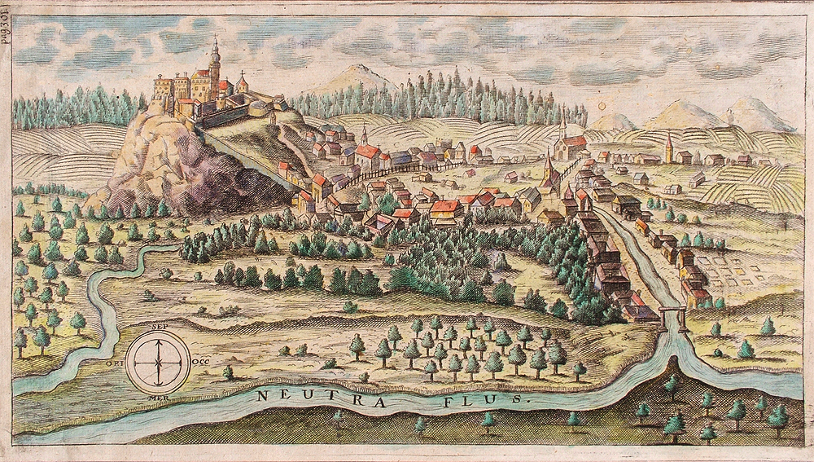
Kultúra, veda, umenie v stredoveku

Slide 2
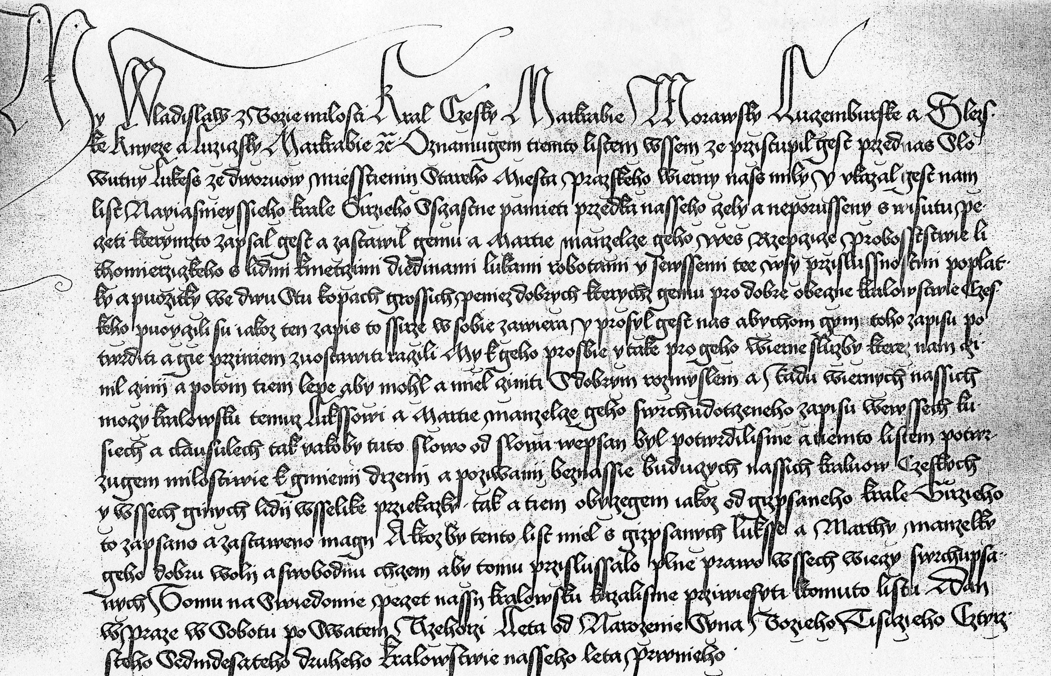
Stredoveká kultúra – univerzálna – vychádzala z princípov kresťanstva – vo všetkých krajinách EU rovnaká.
Používala sa latinčina – zachovala sa z antiky a ako jediný jazyk mala ustálenú gramatiku a odbornú slovnú zásobu.

Slide 4
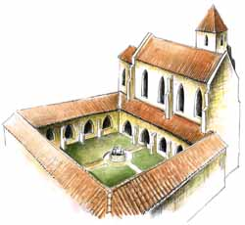
Kláštory v stredoveku
v stredoveku – sa vytvára sieť kláštorov – šírenie kresťanstva, staranie sa o chudobných, šírenie vzdelania – vznikajú tu prvé školy.
Mnísi prepisovali knihy, písali knihy.
Mnísi a kňazi boli do 12. storočia – jediní vzdelanci v EU.
V kláštorných školách sa vyučovalo –
čítanie, písanie, latinčina.

Slide 5
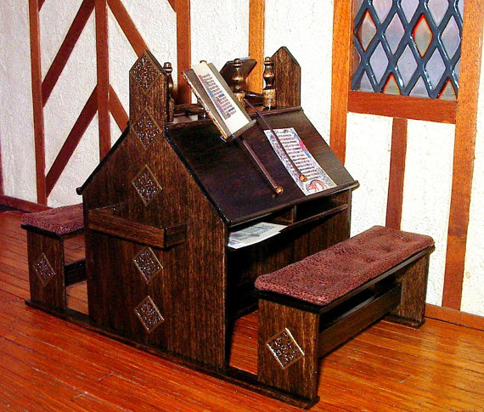
Scriptorium – miestnosť na prepisovanie kníh

Slide 6
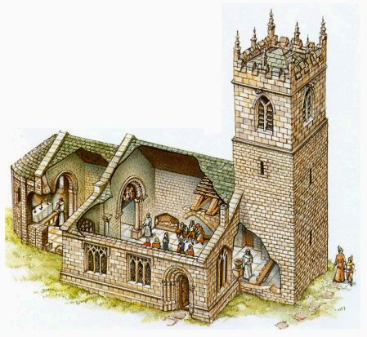
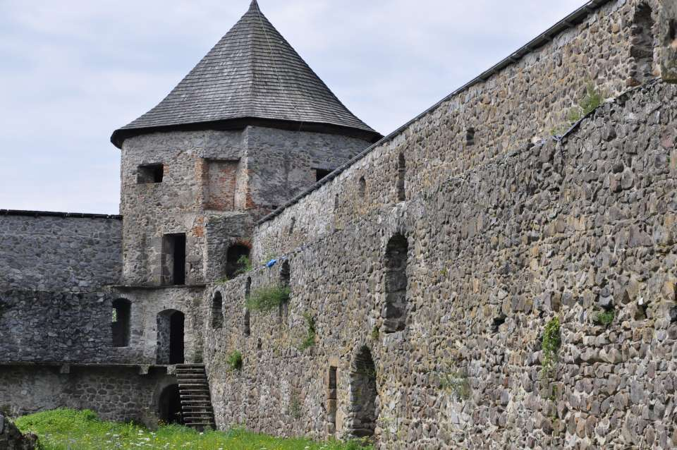
Kláštor a kostol

Slide 7
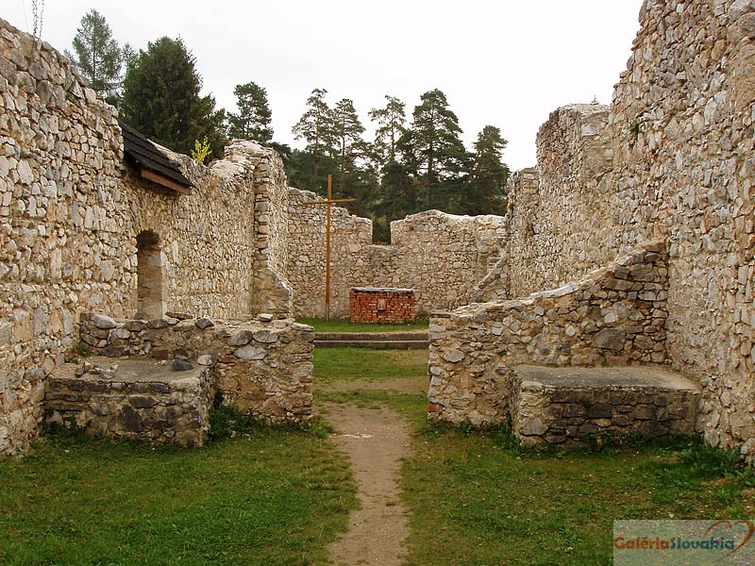
Kláštorisko- Lapis Refugi Skala útočišťa - zrúcanina kartuziánskeho kláštora v Slovenskom raji.

Slide 8
Mestská kultúra a univerzity
Od 13. stor. sa objavujú aj mestské školy – učili sa ako spravovať mesto.
V mestách vznikajú aj univerzity – prvé v Taliansku ( Bologna, Padova), Paríž, Oxford.
Vyučovala sa medicína, právo, teológia.
Študenti – striedali univerzity – prehlbovali si vedomosti.

Slide 9
Oxford v súčasnosti

Slide 10
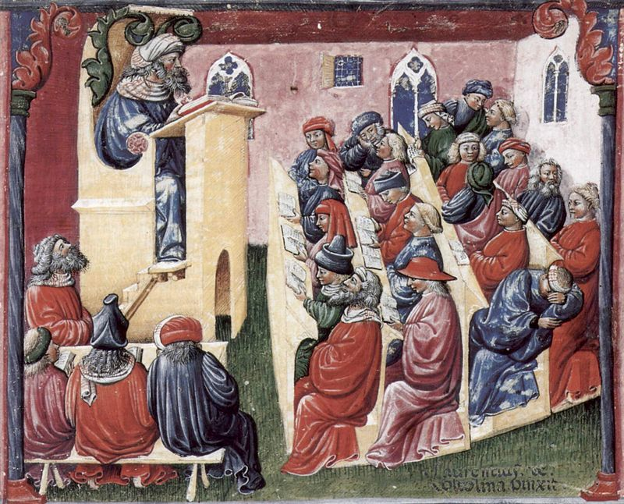
Stredoveká univerzita

